Slide 1
Tortoise svn 설치 및 사용방법

Slide 2
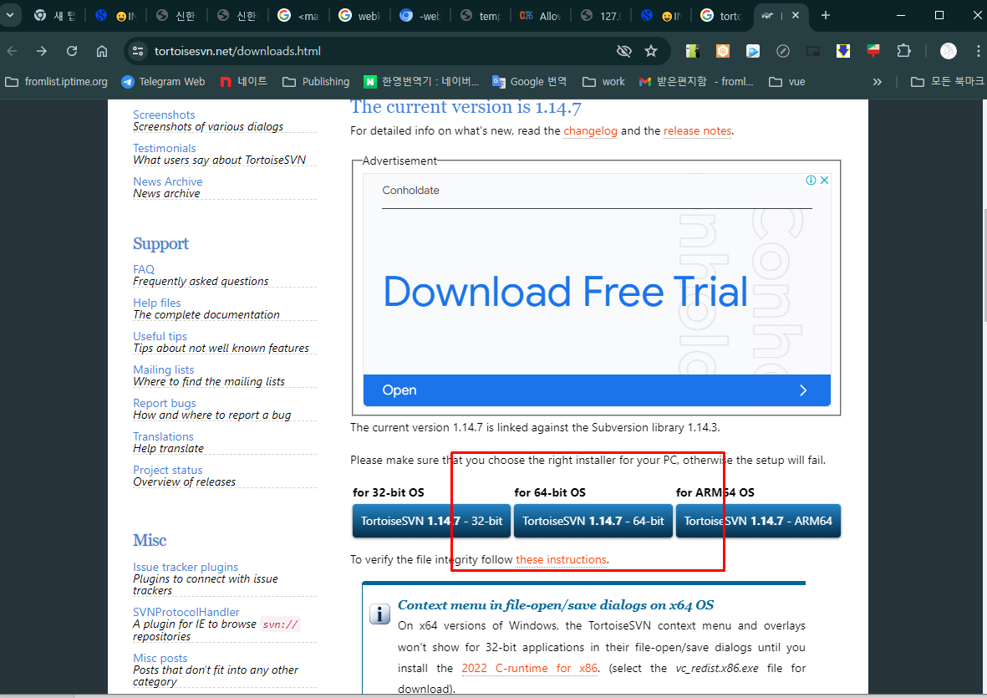
https://tortoisesvn.net/downloads.html
For 64-bit OS 다운로드

Slide 3
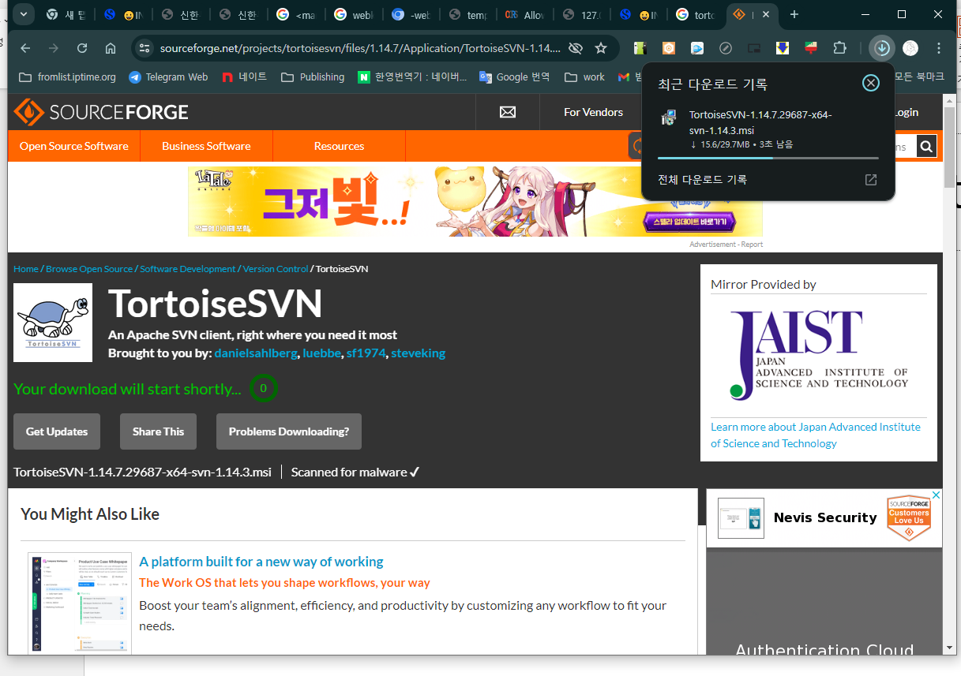
https://tortoisesvn.net/downloads.html
잠시 기다리시면 다운로드 됩니다.
실행 후 next 하시면 됩니다.

Slide 4
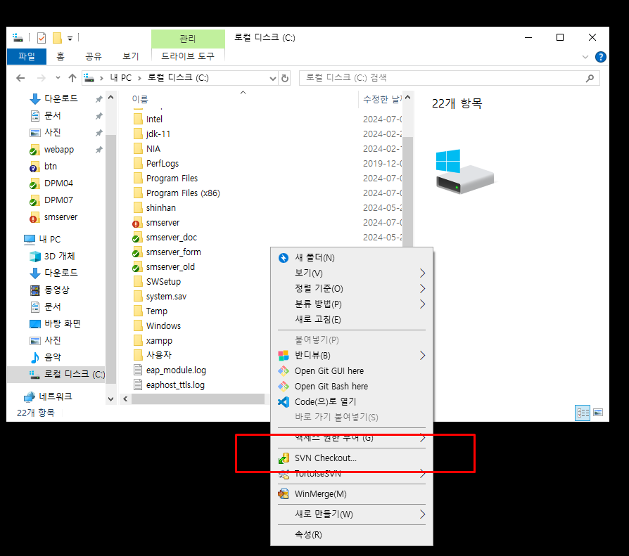
Svn 받을 폴더에서 마우스 오른쪽 버튼 클릭 저는 C:\에 했습니다. C:\에 해주세요
Svn checkout 선택

Slide 5
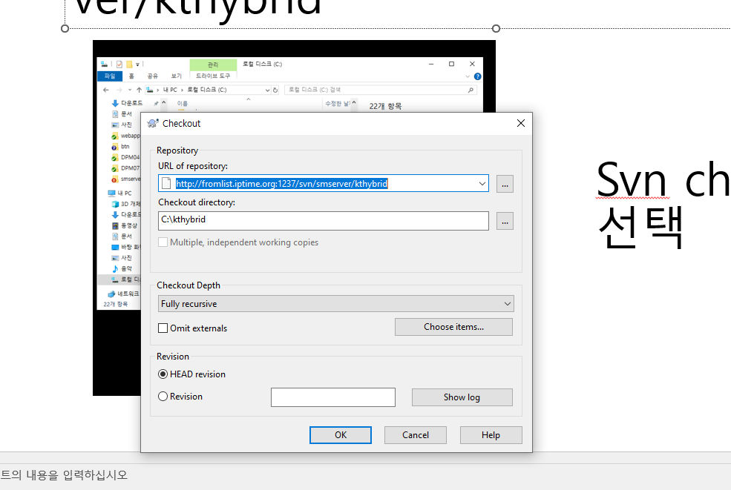
http://fromlist.iptime.org:1237/svn/smserver/kthybrid

Slide 6
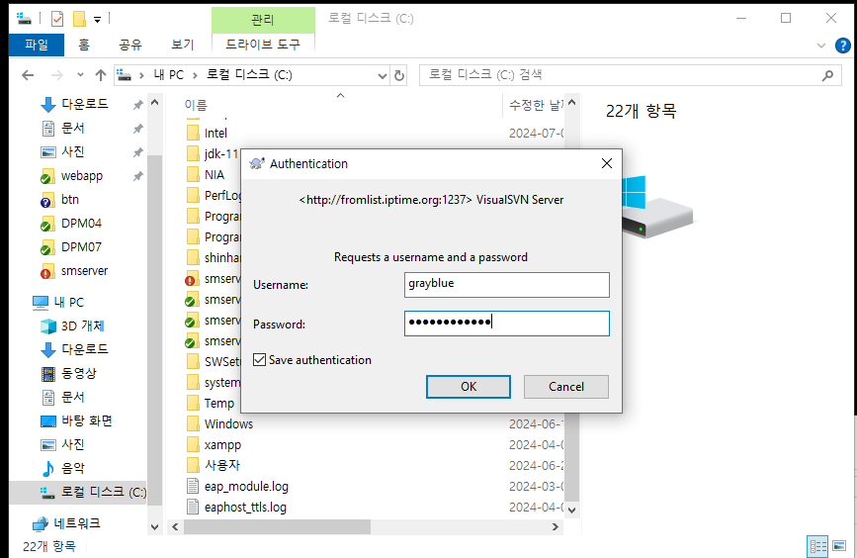
Username password 입력
grayblue // 그레이블루1

Slide 7
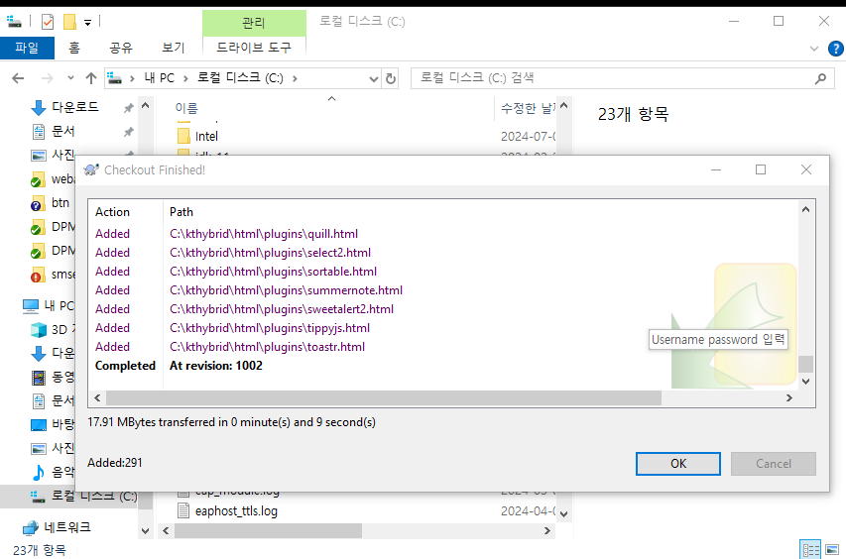
소스 받아지며 종료

Slide 8
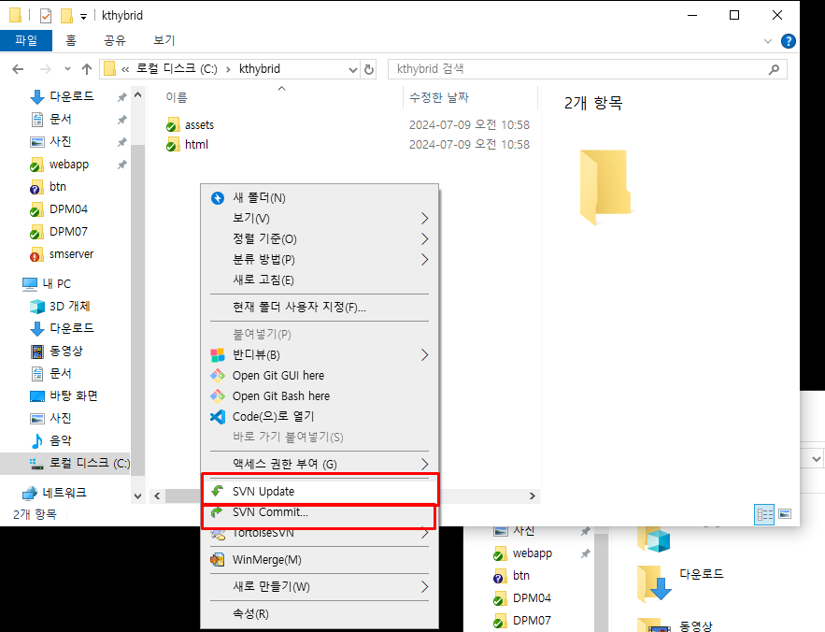
SVN UPDATE // SVN COMMIT 두개만 사용하시면 됩니다.
소스 받을 때 UPDATE
소스 내보낼 떄 COMMIT

Slide 9
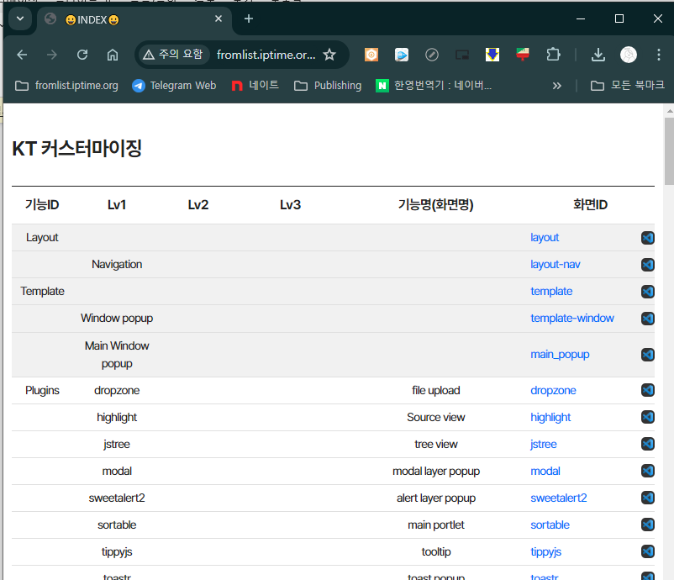
http://fromlist.iptime.org/kthybrid/html/
커밋한 내용 5분마다 서버에 업데이트 됩니다.

Slide 10
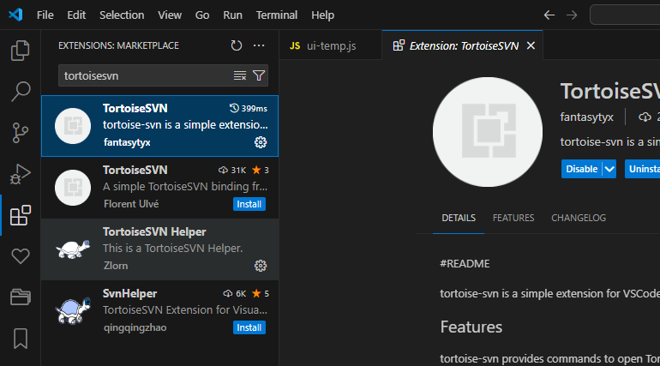
Vscode extension
Vscode에서 tortoisesvn 검색 후 install

Slide 11
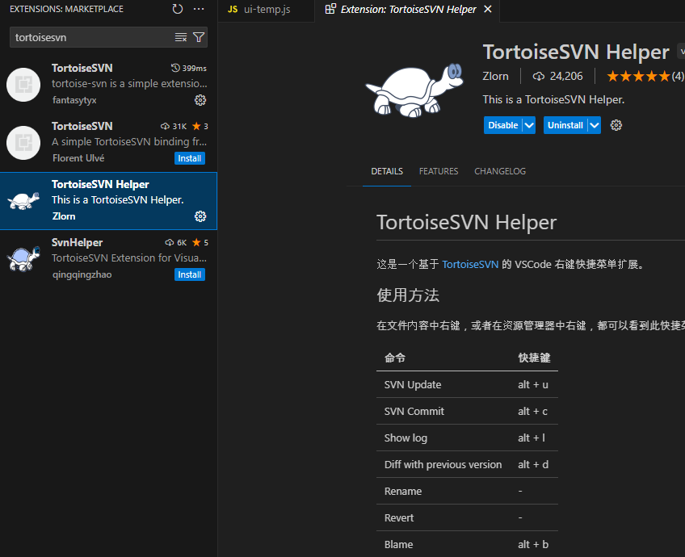
Vscode extension
Tortoisesvn helper install

Slide 12
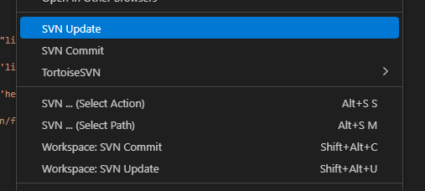
Vscode extension
Svn update : 파일 한 개 업데이트
Svn commit : 파일 한 개 커밋
Workspace svn commit : 내가 열고 있는 workspace(예 kt hybrid 폴더) 전체 커밋
Workspace svn update : 내가 열고 있는 workspace(예 kt hybrid 폴더) 전체 업데이트
작업 하기 전 workspace svn update하여 최신화 시킨 후
작업 후 workspace svn commit 하여 커밋

Slide 13
수고하셨습니다.

